Slide 1

Logika dan Algoritma 2
Reset Cara Berpikir Algoritmik
D3 Manajemen Informatika

Slide 2
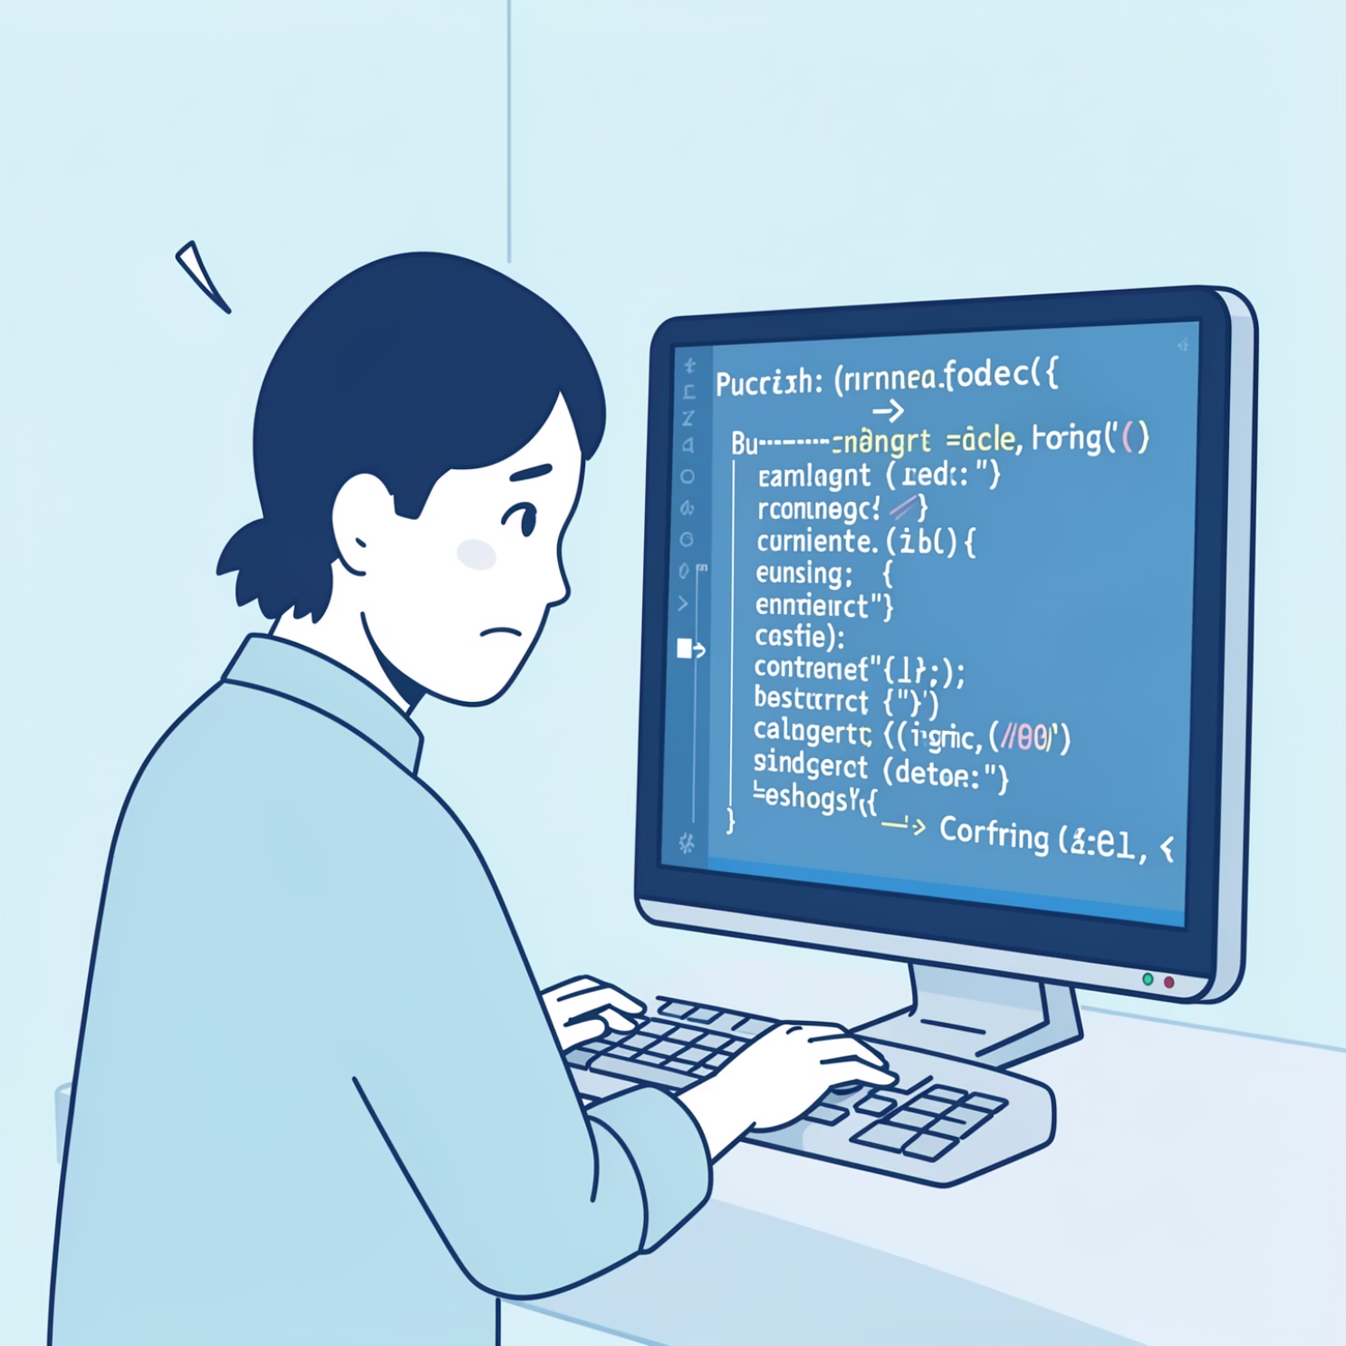
Apa itu Logika dan Algoritma?
Logika
Kemampuan manusia untuk berfikir secara sistematis untuk dapat menarik kesimpulan yang sahih (valid) dari sejumlah premis atau pernyataan. Logika digunakan untuk membedakan penalaran yang benar dan keliru
Algoritma
Teknik penyusunan langkah-langkah dalam bentuk kalimat dengan jumlah kata yang terbatas tetapi tersusun secara logis dan sistematis
Untuk menyelesaikan masaslah atau mencapai tujuan tertentu

Slide 3
Logika dan Algoritma Dalam Pemrograman
Algoritma ≠ Kode
Kode Jalan ≠ Logika Benar
Berpikir Dulu, Baru Mengetik
Penting untuk memahami bahwa algoritma adalah konsep langkah-langkah penyelesaian masalah, sementara kode adalah implementasi algoritma tersebut dalam bahasa pemrograman. Keduanya berbeda, dan fokus kita akan pada perancangan algoritma yang efektif.
Sebuah program mungkin berhasil dikompilasi dan dieksekusi tanpa error, tetapi hasilnya bisa saja tidak sesuai dengan yang diharapkan. Ini menandakan adanya kesalahan dalam logika algoritma, bukan pada sintaks penulisan kode.
Kebiasaan langsung menulis kode seringkali menimbulkan masalah. Prioritaskan perancangan algoritma secara matang, pecahkan masalah langkah demi langkah, baru kemudian tuliskan dalam bentuk kode. Ini akan menghemat waktu dan mencegah kesalahan logis.

Slide 4
Mengapa Algoritma Penting?
Program Bisa Jalan, Hasil Salah
Bayangkan Anda membuat kalkulator yang bisa menjumlahkan, tetapi entah mengapa hasil 2+2 menjadi 5. Programnya berjalan, tetapi logikanya keliru. Ini menunjukkan betapa vitalnya algoritma yang benar.
Compiler Tidak Mengecek Logika
Compiler hanya bertugas menerjemahkan kode Anda ke bahasa mesin dan memeriksa kesalahan sintaks. Ia tidak akan "mengerti" apakah algoritma Anda masuk akal atau menghasilkan output yang benar sesuai tujuan program Anda.
Logika Menentukan Kualitas Program
Program yang baik tidak hanya berjalan tanpa error, tetapi juga menghasilkan output yang akurat, efisien, dan sesuai dengan kebutuhan pengguna. Semua ini berakar pada fondasi algoritma yang kuat dan logis.

Slide 5

Pola Berpikir Algoritma
Result Output
User Input
Final information produced
Data entered by the user
Input → Process → Output
Algorithmic Processing
Data Validation
Steps to transform data
Check and clean inputs
Pola dasar dalam berpikir algoritmik selalu melibatkan tiga tahapan utama: Input, Proses, dan Output. Input adalah data yang kita berikan, proses adalah langkah-langkah yang kita lakukan terhadap data tersebut, dan output adalah hasil akhir dari proses tersebut.
Memahami alur ini adalah kunci untuk merancang algoritma yang efektif, karena setiap masalah dapat dipecah menjadi komponen-komponen ini.

Slide 6
Flowchart dan Pseudocode
Flowchart
Flowchart atau bagan alir adalah diagram yang menampilkan langkah-langkah dan keputusan untuk melakukan sebuah proses dari suatu program
Pseudocode
Cara menulis algoritma atau rangkaian instruksi program dalam bentuk bahasa deskriptif yang sederhana, agar mudah untuk dipahami.

Slide 7
Simbol-simbol Dasar Dalam Flowchart
Terminator
Input/ Output
Simbol terminator digunakan untuk menandai awal atau akhir dari sebuah proses dalam flowchart. Bentuknya berupa oval atau persegi panjang dengan sudut melengkung. Pada awal flowchart, simbol ini berfungsi untuk menandai titik dimulainya suatu proses, misalnya Mulai atau Login. Di akhir, simbol ini menunjukkan bahwa seluruh rangkaian proses telah selesai.
Pada awal flowchart, simbol ini berfungsi untuk menandai titik dimulainya suatu proses, misalnya Mulai atau Login. Di akhir, simbol ini menunjukkan bahwa seluruh rangkaian proses telah selesai.
Proses
Garis Panah
Pada awal flowchart, simbol ini berfungsi untuk menandai titik dimulainya suatu proses, misalnya Mulai atau Login. Di akhir, simbol ini menunjukkan bahwa seluruh rangkaian proses telah selesai.
Garis ini menghubungkan berbagai langkah dalam flowchart untuk menunjukkan urutan atau arah proses. Sering juga disebut garis alir, simbol ini mengarahkan pembaca dari satu simbol ke simbol berikutnya, membantu mereka mengikuti alur dari awal hingga akhir.
Keputusan
Simbol keputusan berbentuk belah ketupat dan digunakan saat ada pilihan atau percabangan dalam alur proses. Simbol ini memastikan alur proses bisa berubah sesuai kondisi yang terjadi atau keputusan yang dibuat.
Keputusan yang dimaksud bisa berupa jawaban ya atau tidak, benar atau salah, yang memengaruhi langkah berikutnya dalam flowchart.

Slide 8
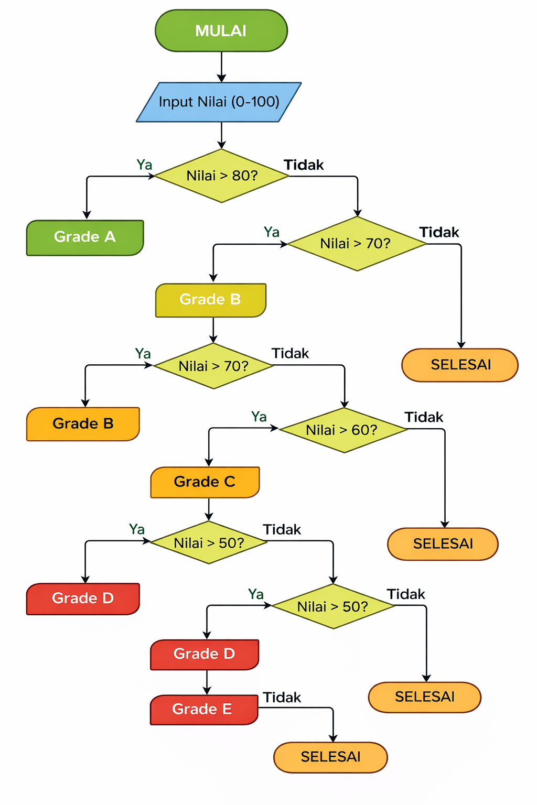
Studi Kasus: Penilaian Mahasiswa
Tujuan:
Membuat program untuk menentukan grade mahasiswa berdasarkan nilai yang diperoleh.
Input:
Nilai (angka antara 0-100)
Output yang diharapkan:
Grade (A, B, C, D, E)
Kriteria Grade:
A: Nilai > 80
B: Nilai > 70
C: Nilai > 60
D: Nilai > 50
E: Nilai <= 50
Kita akan mencoba merancang algoritma untuk kasus ini, dengan fokus pada bagaimana urutan pengambilan keputusan memengaruhi hasil akhir.

Slide 9
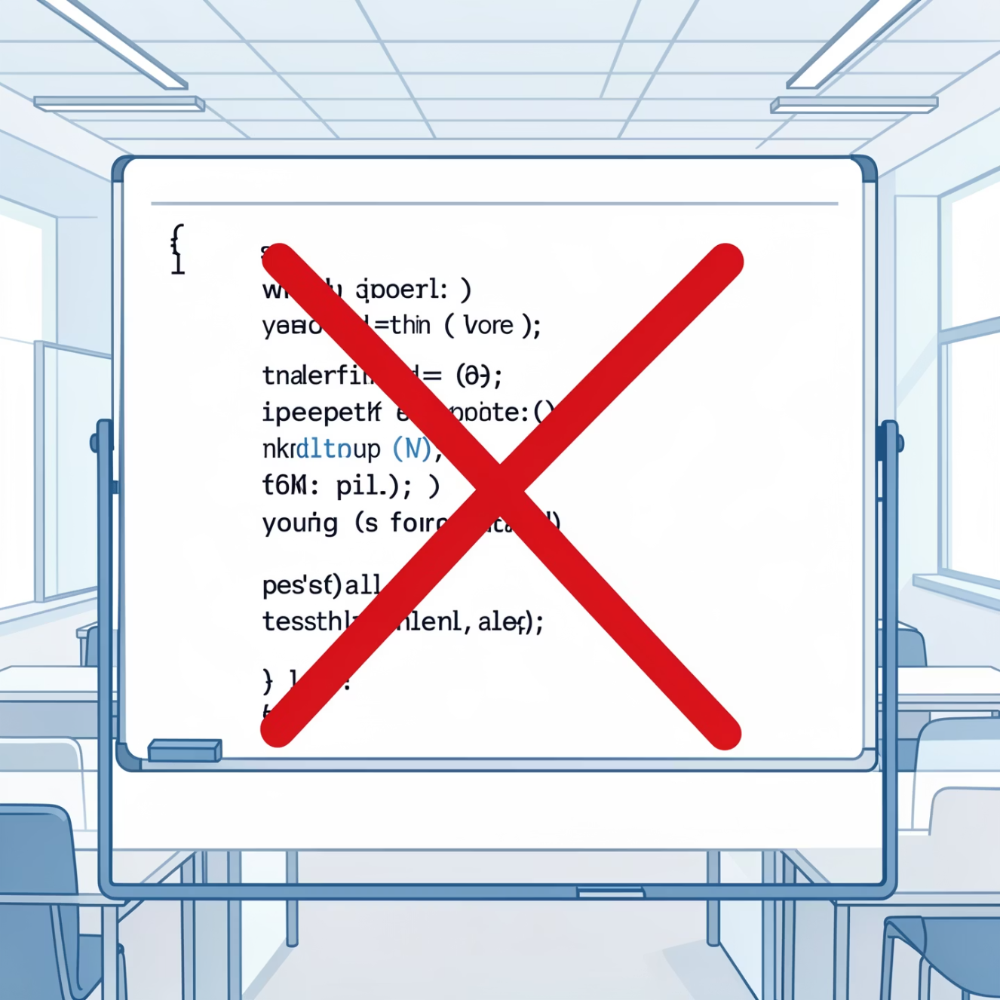

Contoh Algoritma SALAH (Pseudocode)
Perhatikan Urutan Kondisi!
Ini adalah contoh bagaimana urutan pengecekan kondisi bisa mengakibatkan hasil yang tidak tepat, meskipun sintaks terlihat benar.
BACA Nilai JIKA Nilai > 50 MAKA TULIS "Grade D" JIKA Nilai > 60 MAKA TULIS "Grade C" JIKA Nilai > 70 MAKA TULIS "Grade B" JIKA Nilai > 80 MAKA TULIS "Grade A" SELAIN ITU TULIS "Grade E"
Coba pikirkan, jika nilai mahasiswa adalah 85, output apa yang akan dihasilkan oleh algoritma di atas? Apakah sesuai dengan kriteria yang diharapkan?

Slide 10

Analisis Kesalahan Logika
1
Urutan Kondisi Keliru
Masalah utama ada pada urutan pengecekan kondisi. Algoritma ini memeriksa kondisi dari yang paling "longgar" (Nilai > 50) terlebih dahulu.
2
Dampak pada Hasil
Jika Nilai = 85, kondisi pertama (Nilai > 50) akan terpenuhi, sehingga output akan langsung "Grade D". Kondisi-kondisi selanjutnya (Nilai > 60, Nilai > 70, Nilai > 80) tidak akan pernah diperiksa jika menggunakan struktur IF terpisah seperti ini.
3
Pentingnya Struktur IF-ELSE IF
Untuk kondisi berjenjang seperti ini, kita memerlukan struktur yang memastikan hanya satu blok kode yang dieksekusi setelah satu kondisi terpenuhi, yaitu menggunakan IF-ELSE IF atau IF bertingkat.
Kesalahan ini adalah contoh klasik dari jebakan logika yang sering ditemui pemula. Memahami bagaimana alur kontrol bekerja sangat penting untuk menghindari hasil yang tidak diinginkan.

Slide 11
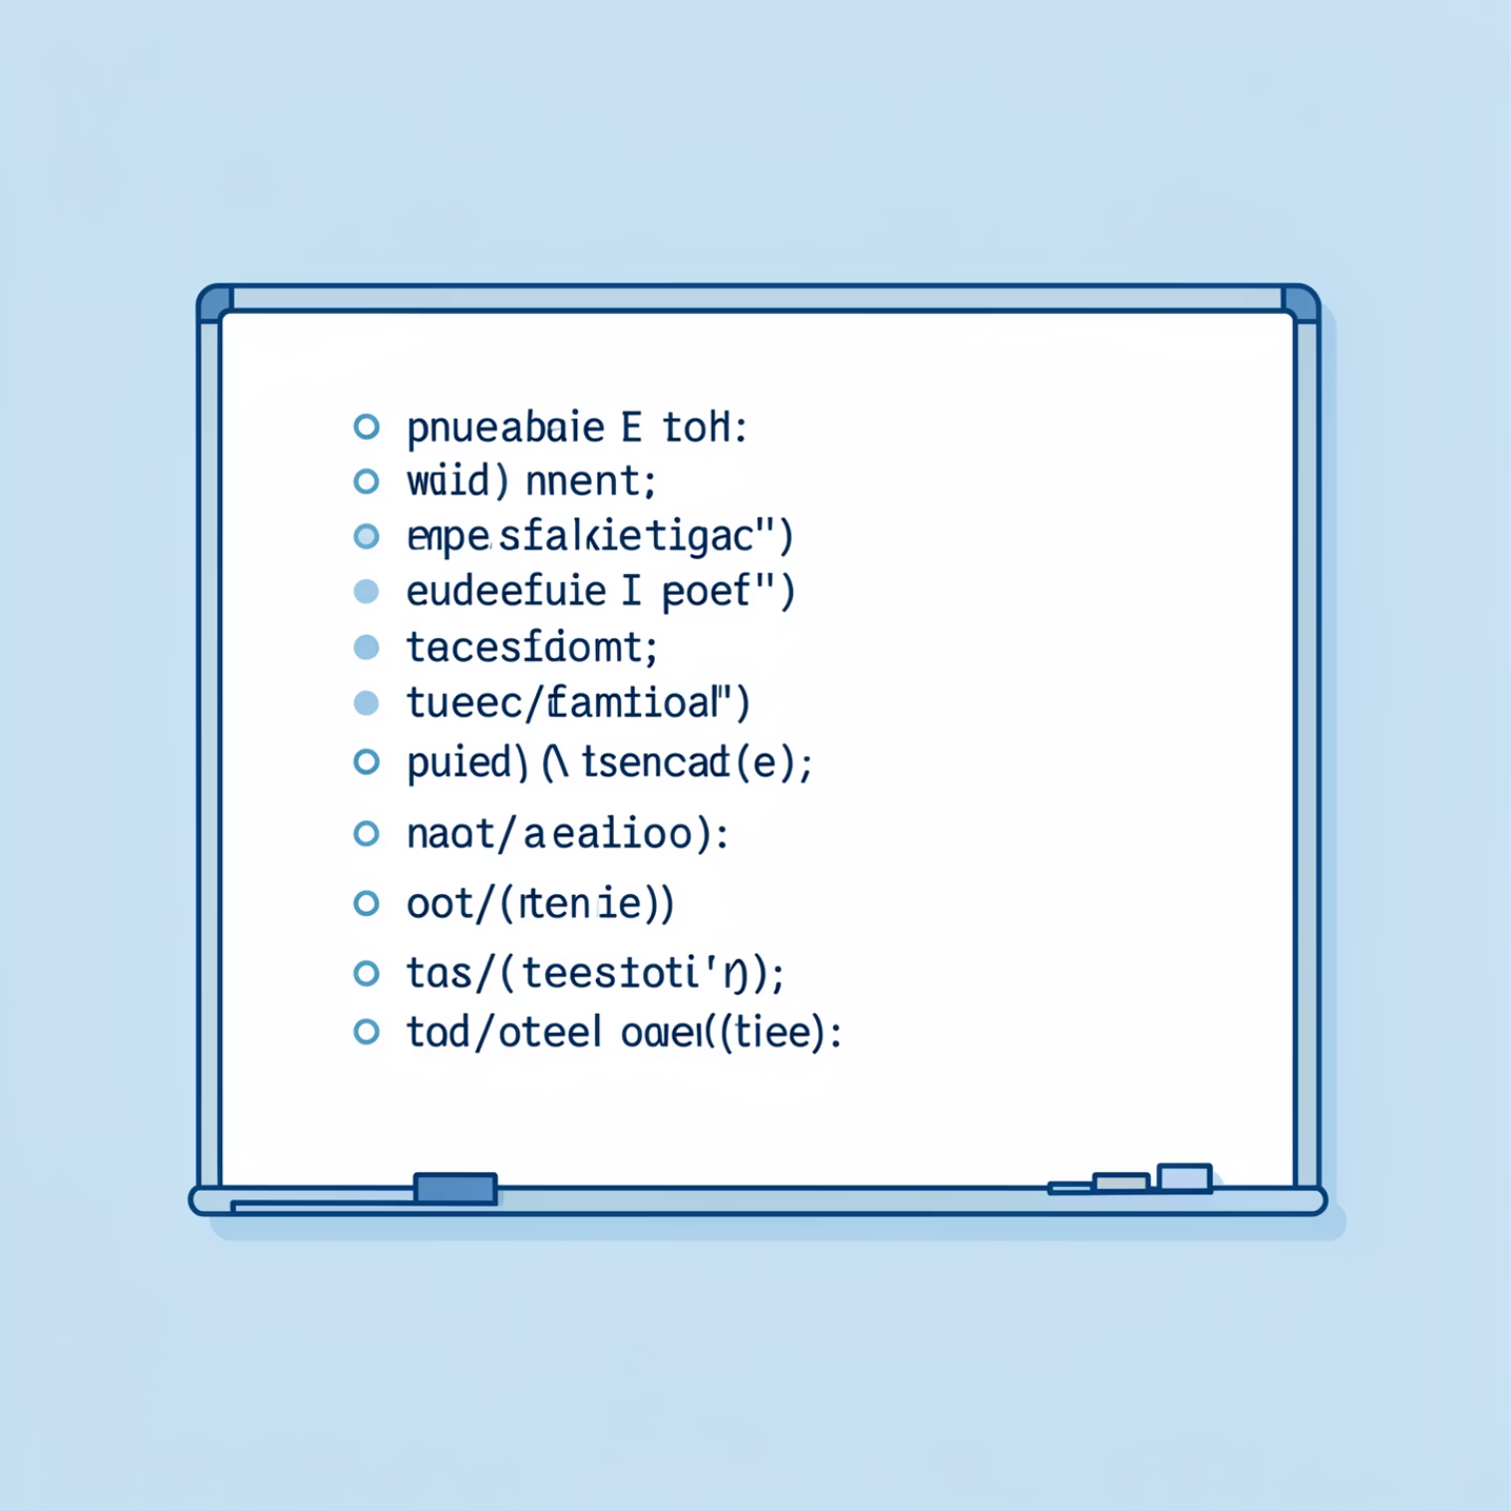
Algoritma yang Benar (Pseudocode)
Untuk memperbaiki kesalahan logika pada studi kasus penilaian mahasiswa, kita perlu memastikan bahwa kondisi diperiksa dari yang paling "ketat" atau spesifik terlebih dahulu, atau menggunakan struktur kontrol yang tepat seperti IF-ELSE IF.
BACA Nilai JIKA Nilai > 80 MAKA TULIS "Grade A" SELAIN JIKA Nilai > 70 MAKA TULIS "Grade B" SELAIN JIKA Nilai > 60 MAKA TULIS "Grade C" SELAIN JIKA Nilai > 50 MAKA TULIS "Grade D" SELAIN ITU TULIS "Grade E"
Perhatikan penggunaan SELAIN JIKA (atau ELSE IF dalam banyak bahasa pemrograman). Struktur ini menjamin bahwa jika satu kondisi terpenuhi, kondisi selanjutnya tidak akan dievaluasi, sehingga hanya satu grade yang akan ditetapkan dengan benar. Ini adalah kunci dari logika yang benar, bukan sekadar sintaks.

Slide 12
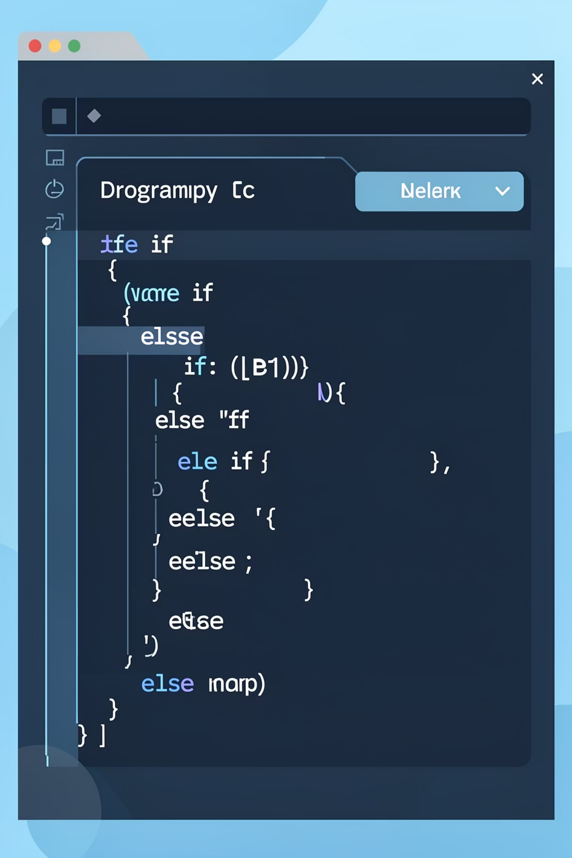
Implementasi dalam Bahasa C
Pada sesi live coding, kita akan bersama-sama mengimplementasikan algoritma penilaian mahasiswa yang benar ini menggunakan bahasa pemrograman C.
Kita akan melihat bagaimana pseudocode yang telah dirancang diterjemahkan ke dalam sintaks C, dengan fokus pada penggunaan struktur if-else if-else yang tepat untuk menangani kondisi berjenjang.
Ini adalah kesempatan untuk melihat bagaimana pemikiran logis kita diwujudkan menjadi kode yang berfungsi dan akurat.

Slide 13
Latihan Kelas: Kasus Diskon Belanja
Tujuan:
Membuat program untuk menghitung harga akhir setelah diskon.
Input:
Total Belanja (angka)
Kriteria Diskon:
Jika Total Belanja > Rp 500.000, diskon 20%
Jika Total Belanja > Rp 200.000, diskon 10%
Selain itu, tidak ada diskon
Instruksi:
Tulis Logika Dulu
Mulailah dengan merancang pseudocode untuk algoritma ini. Pikirkan baik-baik urutan kondisi dan bagaimana diskon akan diterapkan.
Baru Lakukan Coding
Setelah pseudocode Anda yakin benar, implementasikan algoritma tersebut dalam bahasa pemrograman C. Fokus pada penerapan logika yang sudah Anda susun.
Latihan ini akan membantu Anda mengasah kemampuan berpikir algoritmik dan menerjemahkannya ke dalam kode yang berfungsi dengan benar.

